Slide 1
Компьютерная графика
Лекция 0
Краткое введение в курс

Slide 2
Определение
«Компью́терная гра́фика (также маши́нная графика) — область деятельности, в которой компьютеры наряду со специальным программным обеспечением используются в качестве инструмента, как для создания (синтеза) и редактирования изображений, так и для оцифровки визуальной информации, полученной из реального мира, с целью дальнейшей её обработки и хранения.»
https://ru.wikipedia.org/wiki/Компьютерная_графика

Slide 3
Задачи и инструменты
Задачи | Приложения | Инструменты разработчика
Формирование трёхмерных моделей и сцен | Blender, Maya, 3ds Max, … | Ogre3D, Irrlicht, Unity3D, …
Рендеринг | SOLIDWORKS Visualization, V-Ray, … | OpenGL, DirectX, VTK, …
Редактирование изображений | Photoshop, GIMP, … | OpenCV, ITK, …

Slide 4
OpenGL
OpenGL (Open Graphics Library) — спецификация, определяющая платформонезависимый программный интерфейс для написания приложений, использующих двумерную и трёхмерную компьютерную графику.
Основным принципом работы OpenGL является получение наборов векторных графических примитивов в виде точек, линий и треугольников с последующей математической обработкой полученных данных и построением растровой картинки на экране и/или в памяти. Векторные трансформации и растеризация выполняются графическим конвейером (graphics pipeline). Абсолютное большинство команд OpenGL попадает в одну из двух групп: либо они добавляют графические примитивы на вход в конвейер, либо конфигурируют конвейер на различное исполнение трансформаций.

Slide 5
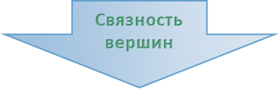

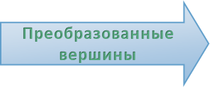


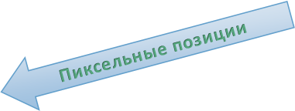
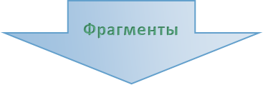
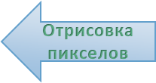
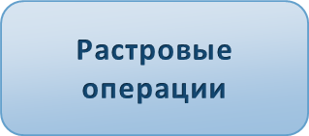
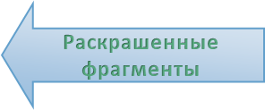

Графический конвейер
Преобразование вершин:
  На входе: координаты, цвет, нормаль, текстурные координаты
  Трансформация позиции, вычисление освещённости, генерация текстурных координат
Формирование примитивов и растеризация:
  На входе: трансформированные вершины и информация о примитивах (полигонах)
  Вычисление фрагментов и пиксельных позиций примитивов
Раскрашивание и текстурирование:
  Входные данные: информация о фрагментах
  Наложение текстуры, цвета, эффектов
Растровые операции:
  Входные данные: положение и значение цвета пиксела
  Тестирование на необходимость отрисовки

Slide 6
Цель курса
Целью курса является демонстрация принципов работы API OpenGL. Для этого в течение курса слушатели разработают программный модуль, реализующий базовые функции OpenGL.
Внимание! Целью настоящего курса не является обучение написанию приложений под OpenGL.

Slide 7
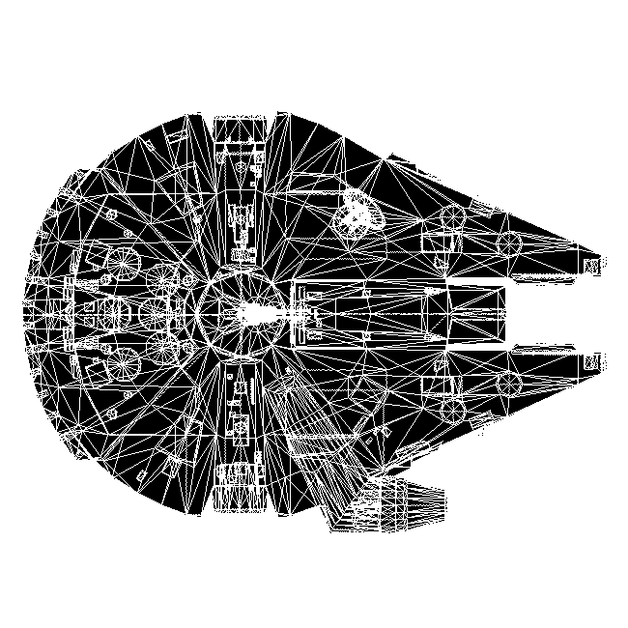
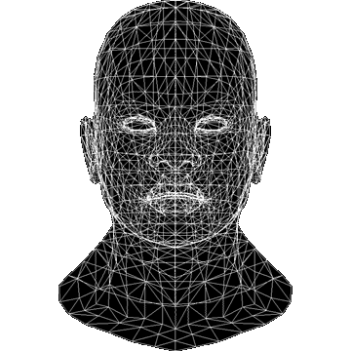
Модуль (лекция + лабораторная) 1.
Растеризация прямых линий.

Slide 8
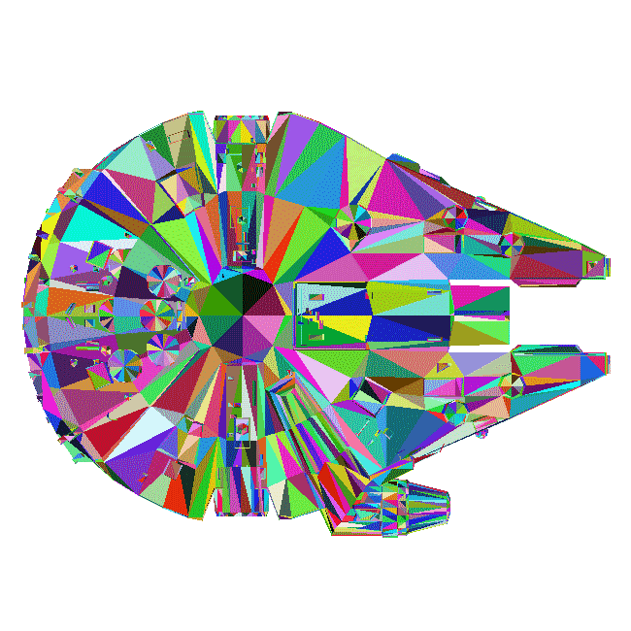
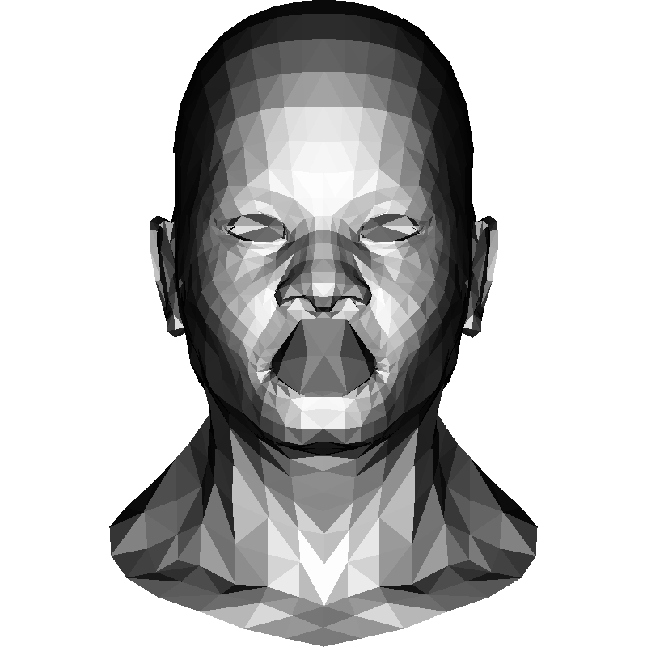
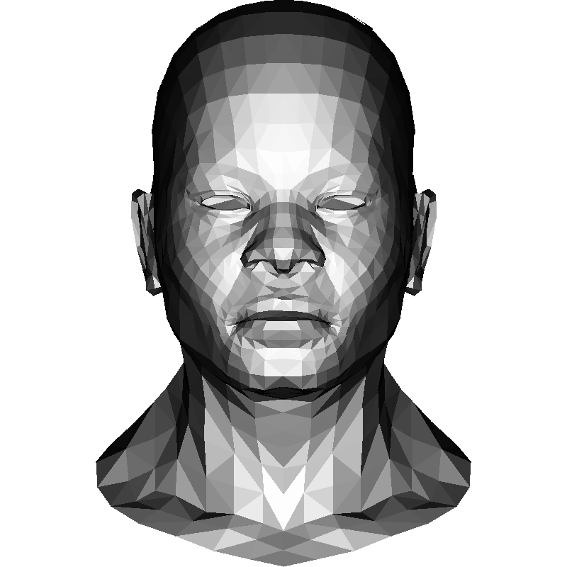
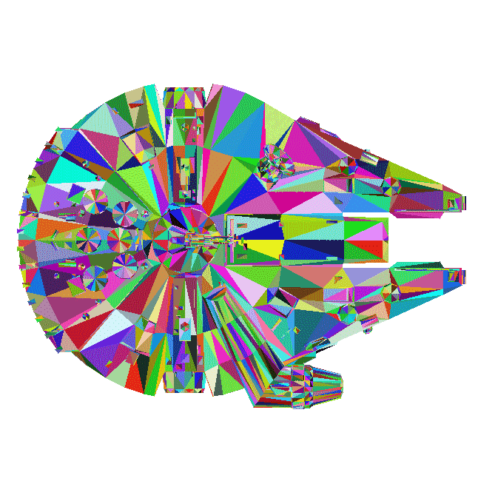
Модуль 2.
Растеризация треугольников.
Удаление невидимых поверхностей (z-буфер).

Slide 9
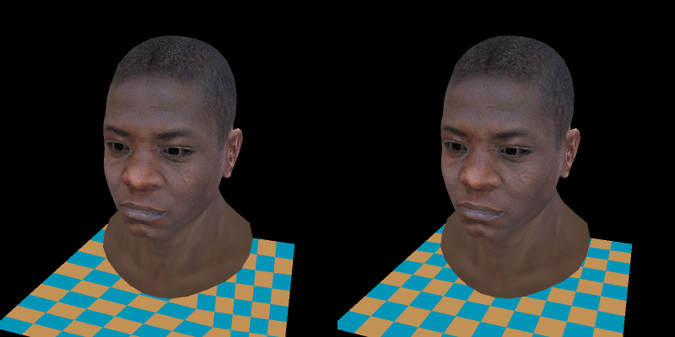
Модуль 3.
Перспективные искажения.
Перемещение и поворот камеры.

Slide 10
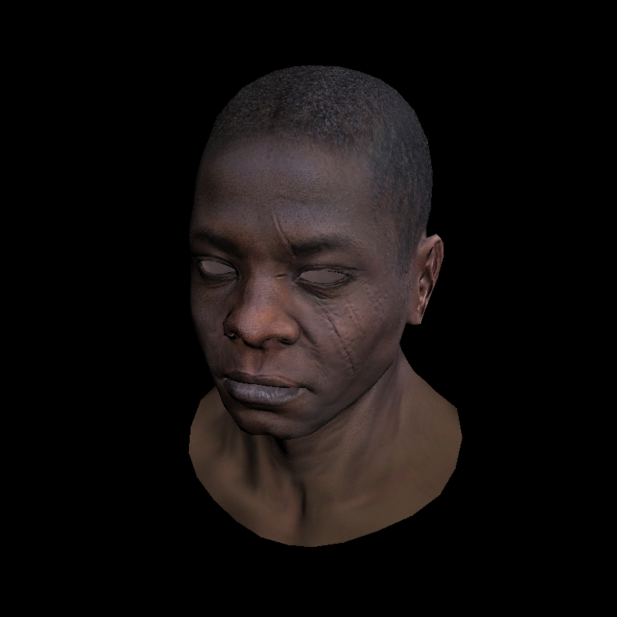
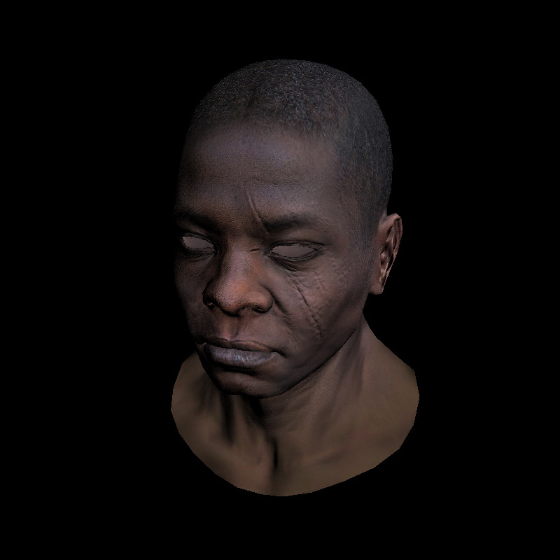
Модуль 4.
Шейдеры.

Slide 11
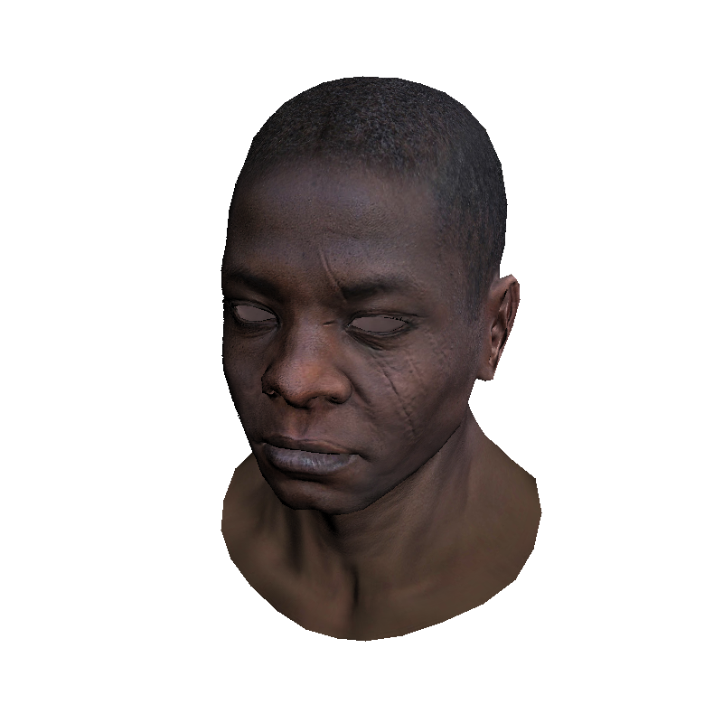
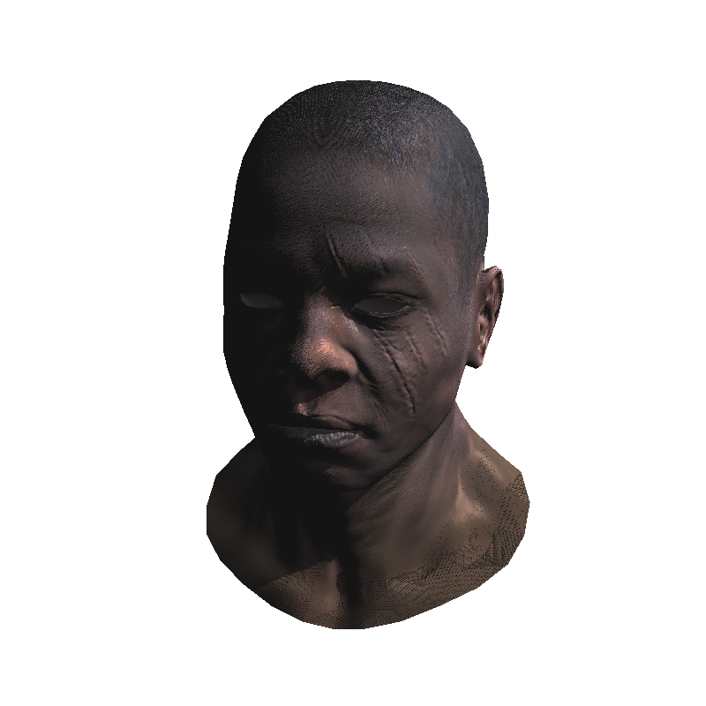
Модуль 5.
Тени.

Slide 12
Модуль 6.
TBD.
Готов обсудить ваши предложения в течение семестра.

Slide 13
Компьютерная графика
Модуль 1
Растеризация прямых линий

Slide 14
Простейшая прямая.
void line(int x0, int y0, int x1, int y1, Image &image, Color color) {
for (float t=0.0; t<1.0; t+=0.01) {
int x = x0*(1.-t) + x1*t;
int y = y0*(1.-t) + y1*t;
image.SetPixel(x, y, color);
}
}
Отрисовка пикселя с координатами (x, y) с шагом t.
Шаг t определяет количество точек между началом и концом прямой.

Slide 15


Простейшая прямая. Проблемы.
void line(int x0, int y0, int x1, int y1, Image &image, Color color) {
for (float t=0.0; t<1.0; t+=0.01) {
int x = x0*(1.-t) + x1*t;
int y = y0*(1.-t) + y1*t;
image.SetPixel(x, y, color);
}
}
∆t = 0.01
∆t = 0.1

Slide 16
Второй вариант.
void line(int x0, int y0, int x1, int y1, Image &image, Color color) {
for (int x=x0; x<=x1; x++) {
float t = (x-x0)/(float)(x1-x0);
int y = y0*(1.-t) + y1*t;
image.SetPixel(x, y, color);
}
}
Отрисовка пиксела для каждого значения X.
Значение Y рассчитывается на основе значения X.

Slide 17

Второй вариант. Всё ещё проблемы.
void line(int x0, int y0, int x1, int y1, Image &image, Color color) {
for (int x=x0; x<=x1; x++) {
float t = (x-x0)/(float)(x1-x0);
int y = y0*(1.-t) + y1*t;
image.SetPixel(x, y, color);
}
}
∆t = 0.01
∆t = 0.1

Slide 18
Вносим правки. Наклон прямой.
bool steep = false;
if (std::abs(x0-x1)<std::abs(y0-y1)) {
std::swap(x0, y0);
std::swap(x1, y1);
steep = true;
}
<…>
if (steep) {
image.SetPixel(y, x, color);
} else {
image.SetPixel(x, y, color);
}
Если смещение по оси X меньше смещения по оси Y, меняем местами координаты.
На шаге отрисовки, если координаты менялись местами используем X вместо Y, и наоборот.

Slide 19
Вносим правки. Направление прямой.
if (x0>x1) {
std::swap(x0, x1);
std::swap(y0, y1);
}
Если начало прямой находится правее конца, меняем начало и конец местами.

Slide 20
Третий вариант.
void line(int x0, int y0, int x1, int y1, Image &image, Color color) {
bool steep = false;
if (std::abs(x0-x1)<std::abs(y0-y1)) { // if the line is steep, we transpose the image
std::swap(x0, y0);
std::swap(x1, y1);
steep = true;
}
if (x0>x1) { // make it left-to-right
std::swap(x0, x1);
std::swap(y0, y1);
}
for (int x=x0; x<=x1; x++) {
float t = (x-x0)/(float)(x1-x0);
int y = y0*(1.-t) + y1*t;
if (steep) {
image.SetPixel(y, x, color);
} else {
image.SetPixel(x, y, color);
}
}
}

Slide 21

Третий вариант. И первый рабочий.
void line(int x0, int y0, int x1, int y1, Image &image, Color color) {
bool steep = false;
if (std::abs(x0-x1)<std::abs(y0-y1)) { // if the line is steep, we transpose the image
std::swap(x0, y0);
std::swap(x1, y1);
steep = true;
}
if (x0>x1) { // make it left-to-right
std::swap(x0, x1);
std::swap(y0, y1);
}
for (int x=x0; x<=x1; x++) {
float t = (x-x0)/(float)(x1-x0);
int y = y0*(1.-t) + y1*t;
if (steep) {
image.SetPixel(x, y, color);
} else {
image.SetPixel(x, y, color);
}
}
}

Slide 22
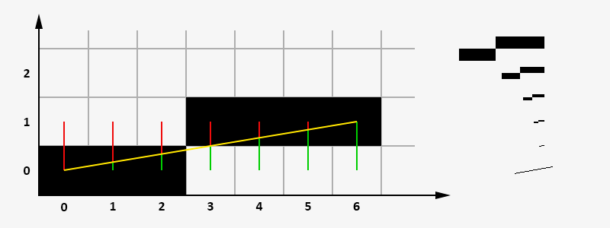
Алгоритм Брезенхема.
Идея алгоритма Брезенхема в том, чтобы на каждом шаге вычислять смещение по оси Y относительно центра пиксела и при превышении значения 0,5 сдвигать отображаемый пиксель на одно положение вверх/вниз.

Slide 23
Четвёртый вариант.
«Идеальный»
void line(int x0, int y0, int x1, int y1, Image &image, Color color) {
int dx = x1-x0;
int dy = y1-y0;
float derror = std::abs(dy/float(dx));
float error = 0;
int y = y0;
for (int x=x0; x<=x1; x++) {
image.SetPixel(x, y, color);
error += derror;
if (error>.5) {
y += (y1>y0?1:-1);
error -= 1.;
}
}
}
Для упрощения восприятия предполагаем, что смещение по X больше, чем по Y, а начало отрезка расположено левее конца.
derror – отношение сдвига по Y и сдвига по X. Фактически – значение, добавляемое на каждом шаге к смещению по Y.
error – переменная, накапливающая смещение по Y.
Как только error превышает 0,5 – увеличиваем/уменьшаем значение y на 1.

Slide 24
Что можно улучшить?
Очевидное улучшение:
На лабораторных вам будет предложено реализовать полностью целочисленный алгоритм Брезенхема.
Неочевидное улучшение:
Можно ли что-то принципиально изменить в алгоритме?
И зачем это может быть нужно?

Slide 25
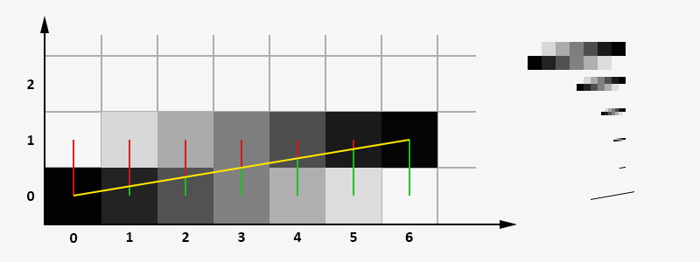
Что можно улучшить?
Сглаживание прямых (anti-aliasing)
Алгоритм Брезенхема
Алгоритм Ву

Slide 26
Алгоритм Ву.
Идея алгоритма Ву в том, чтобы на каждом шаге использовать смещение по оси Y не как бинарное решающее правило перехода к новой координате, а как веса для значения яркости.

Slide 27
Пятый вариант.
«Сглаженный».
void line(int x0, int y0, int x1, int y1, Image &image, Color color) {
int dx = x1-x0;
int dy = y1-y0;
float derror = std::abs(dy/float(dx));
float error = 0;
int y = y0;
int sy = (y1>y0?1:-1);
for (int x=x0; x<=x1; x++) {
image.SetPixel(x, y, color*(1-error));
image.SetPixel(x, y + sy, color*error);
error += derror;
if (error>1.0) {
y += sy;
error -= 1;
}
}
}
Для упрощения восприятия предполагаем, что смещение по X больше, чем по Y, а начало отрезка расположено левее конца.
derror – отношение сдвига по Y и сдвига по X. Фактически – значение, добавляемое на каждом шаге к смещению по Y.
error – переменная, накапливающая смещение по Y.
Как только error превышает по модулю 1 – увеличиваем/уменьшаем значение y на 1.
На каждом шаге присваиваем значение яркости двум соседним пикселам в зависимости от значения error.

Slide 28

Сравнение результатов.

Slide 29
Задача на модуль: «Проволочный» рендер
Загрузить модель в формате obj из файла.
Нарисовать все грани модели без учёта перспективы, глубины, невидимых границ и т.д.

